Slide 1


Развитие математических методов моделирования в задачах тепломассопереноса: численных и аналитических
Выполнил аспирант 2 курса: Колбеко Александр Борисович
Научный руководитель: Заведующего кафедрой моделирования физических процессов и систем, Ганопольский Родион Михайлович

Slide 2
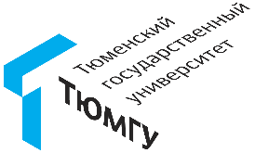

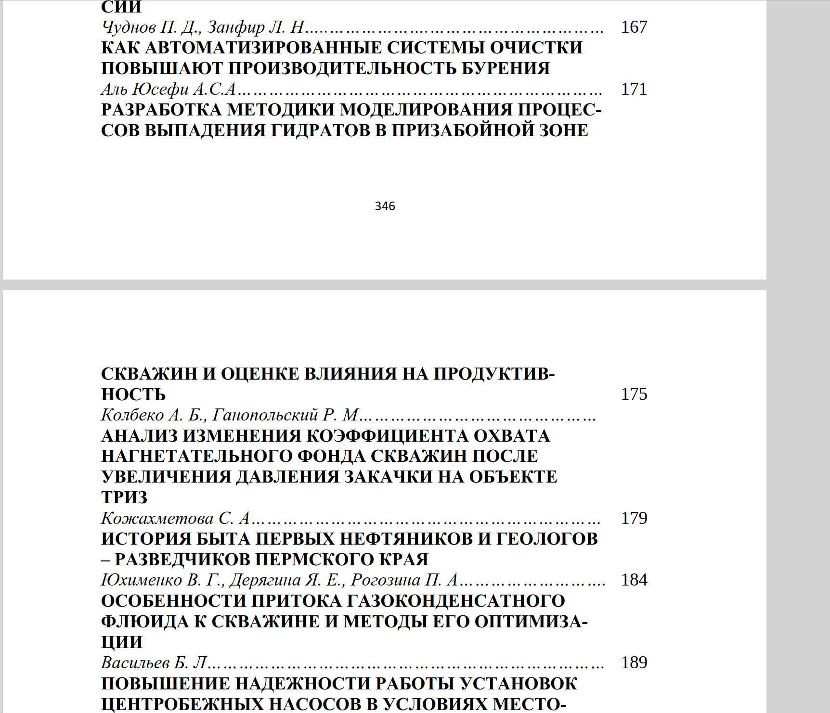
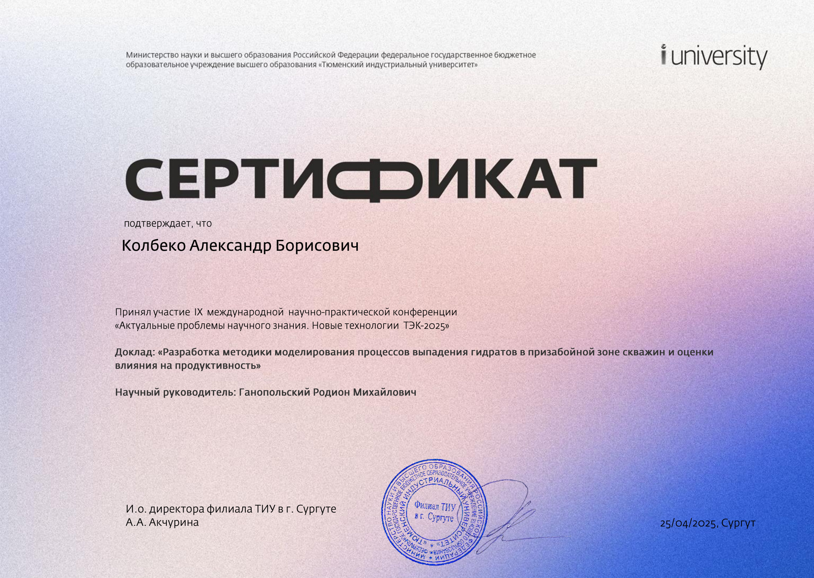
Конференции и публикации
Название | Журнал/Конференции | Статус
Разработка методики моделирования процессов выпадения гидратов в призабойной зоне скважин и оценки влияния на продуктивность | IX Международная научно-практическая конференция "Актуальные проблемы научного знания. Новые технологии ТЭК-2025 | Выступление с докладом, публикация статьи в сборнике
Обзор прикладных задач и методов моделирования процессов тепломассопереноса в пласте при моделировании тепловых методов увеличение нефтеотдачи | Вестник ТюмГУ | На рецензировании научного руководителя

Slide 3
Планы и задачи:
Выполнено:
Построена термогидродинамическая модель месторождения Х.
Разработана блоксхема алгоритма интеграции в tNavigator
Планы и задачи:
Написать модуль динамического определения падения проницаемости в ячейках модели в зависимости от условий образования гидратов для одного из коммерческих гидродинамических симуляторов, на основе данных численного эксперимента получить эмпирическую зависимость.
Сопоставить результаты с методом, основанном на экспертной корреляции, применяемой для моделирования газовых скважин месторождения X (статьи Шарипова Р.Э).
Написать решатель уравнения теплопроводности с учетом конвекции, сравнить с синтетической/фактической гидродинамической моделью, в которой включена термическая опция.
Упрощенный симулятор, основанный на решателе уравнения неразрывности, теплопроводности, включить в систему уравнение проницаемости от образования гидрата в поровом объеме (на основе модели Люнгмюра) и уравнения кольмотации-суффозии Леонтьева.

Slide 4


СПАСИБО ЗА ВНИМАНИЕ!

Slide 5
Конференции и публикации за 1 курс
Прошлая тема:
Математическое моделирование структуры и параметров сложного технологического объекта подготовки углеводородов
Конференции и публикации:
Название конференции, сроки и место проведения | Статус конференции | Название доклада
X Международная научно-практическая конференция-конкурс “Новые информационные технологии в нефтегазовой отрасли и образовании”, 21.04.2023, г.Тюмень | международая | Математическое моделирование структуры и параметров сложного технологического объекта подготовки углеводородов
Математическое и информационное моделирование (МИМ-2023), 18-19 мая 2023, г. Тюмень | внутренняя | Разработка интеллектуальной системы моделирования структур технологических объектов

Slide 6
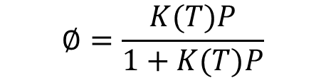
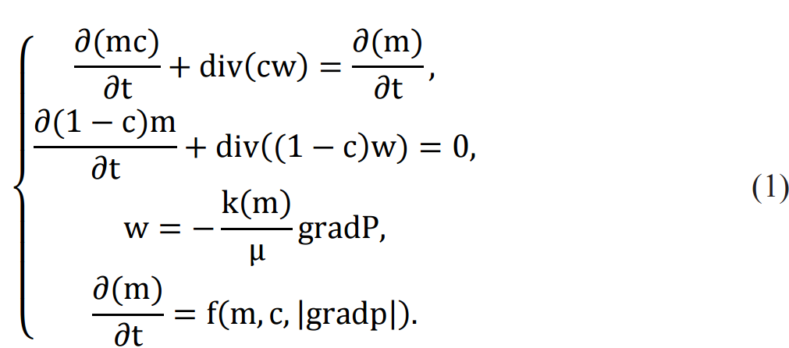
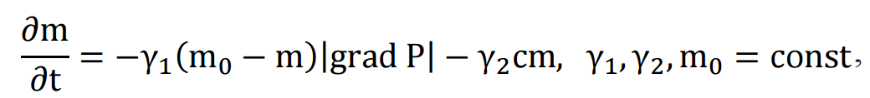
Модели аккумуляции коллектором частиц
Для индикации факта выпадения гидратов в tNavigator используется модель адсорбции Ирвинга Ленгмюра, где
θ — доля занятых адсорбционных центров (в случае гидратов это может быть интерпретировано как доля воды, участвующей в образовании гидратов),
K — константа адсорбционного равновесия
P — парциальное давление газа (или его концентрация в потоке).
Модель Леонтьева Н. Е. для одновременного учета кольматационных и суффозионных процессов, где:
γ1, γ2 — коэффициент суффозии и кольматации,
m, m₀ – текущая и начальная пористость
С – константа, при которой происходит задержка частиц на скелете
=>

Slide 7
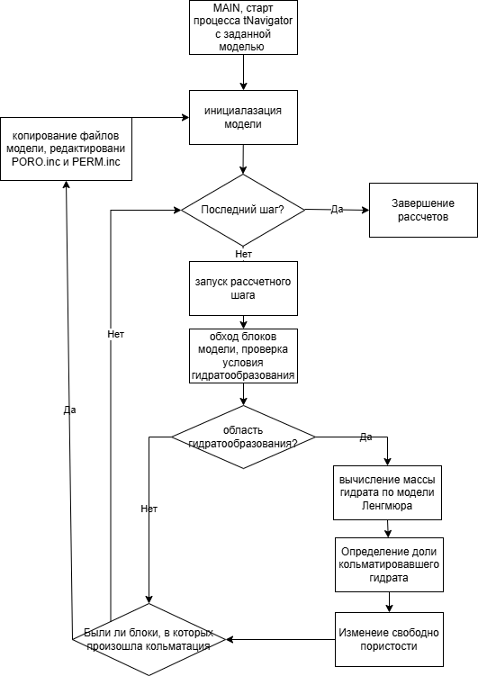
Блок-схема алгоритма
Плюсы:
Падение продуктивности вследствие образования гидрата
Нет потребности реализовывать численную схему для тепломассопереноса
Недостатки:
Завершение расчетного шага без влияния выпадения гидрата, влияние на продуктивность на следующем шаге
Создание промежуточных моделей
Влияние порядка обхода блоков (перенос не кольматировавшегося гидрата в соседние блоки)
Нет учета падения минерализации связанной воды

